Slide 1
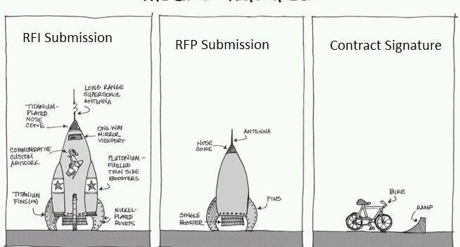

Slide 2
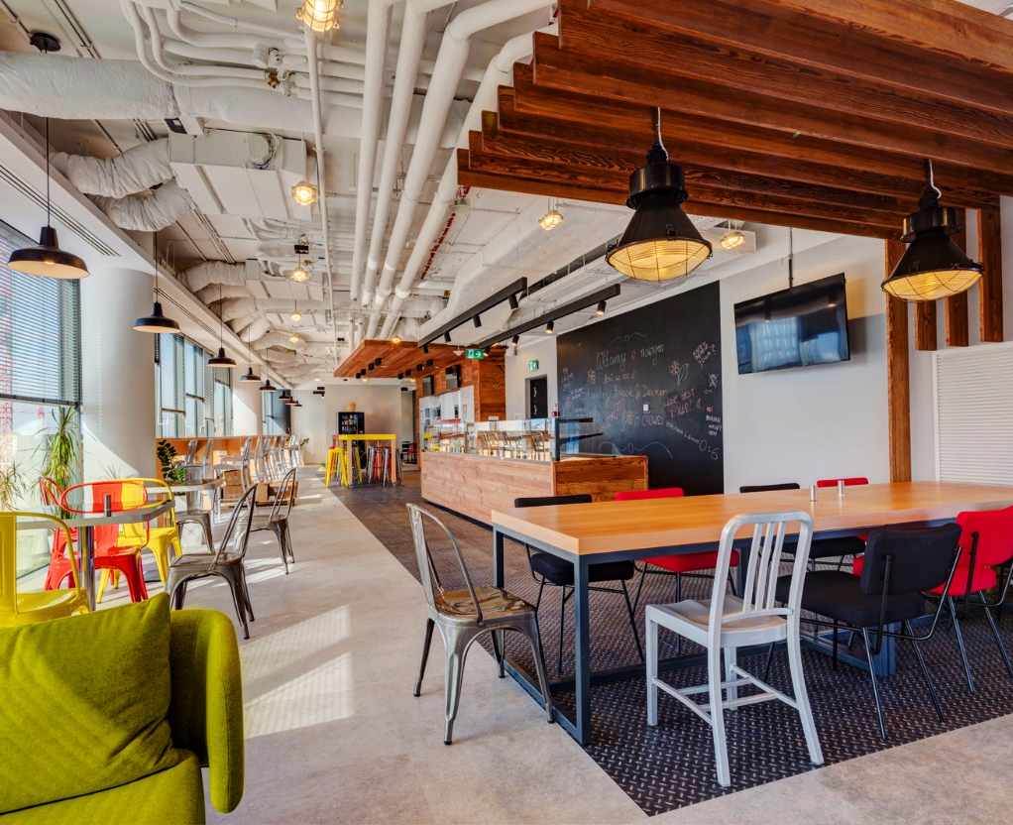

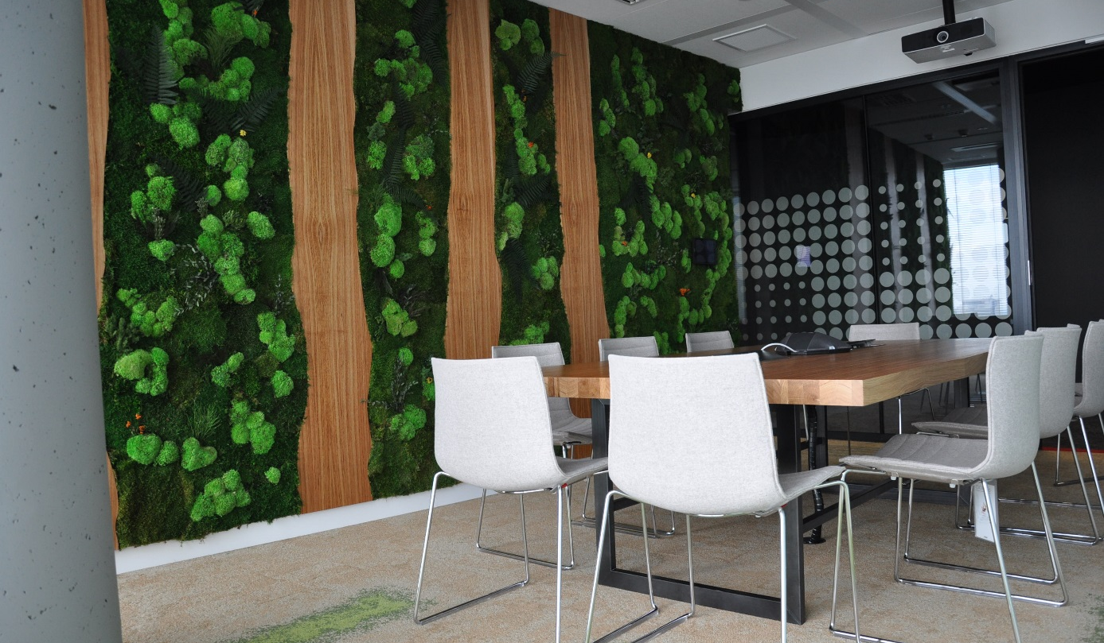
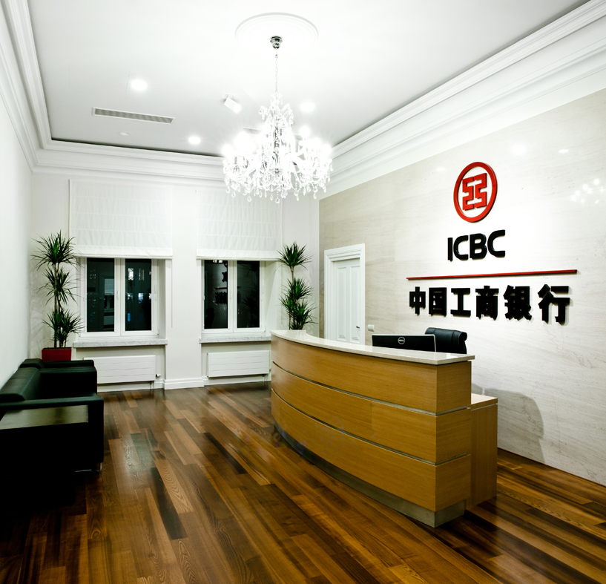
TETRIS
Paweł Brodzik
Managing Director Tétris

Slide 3
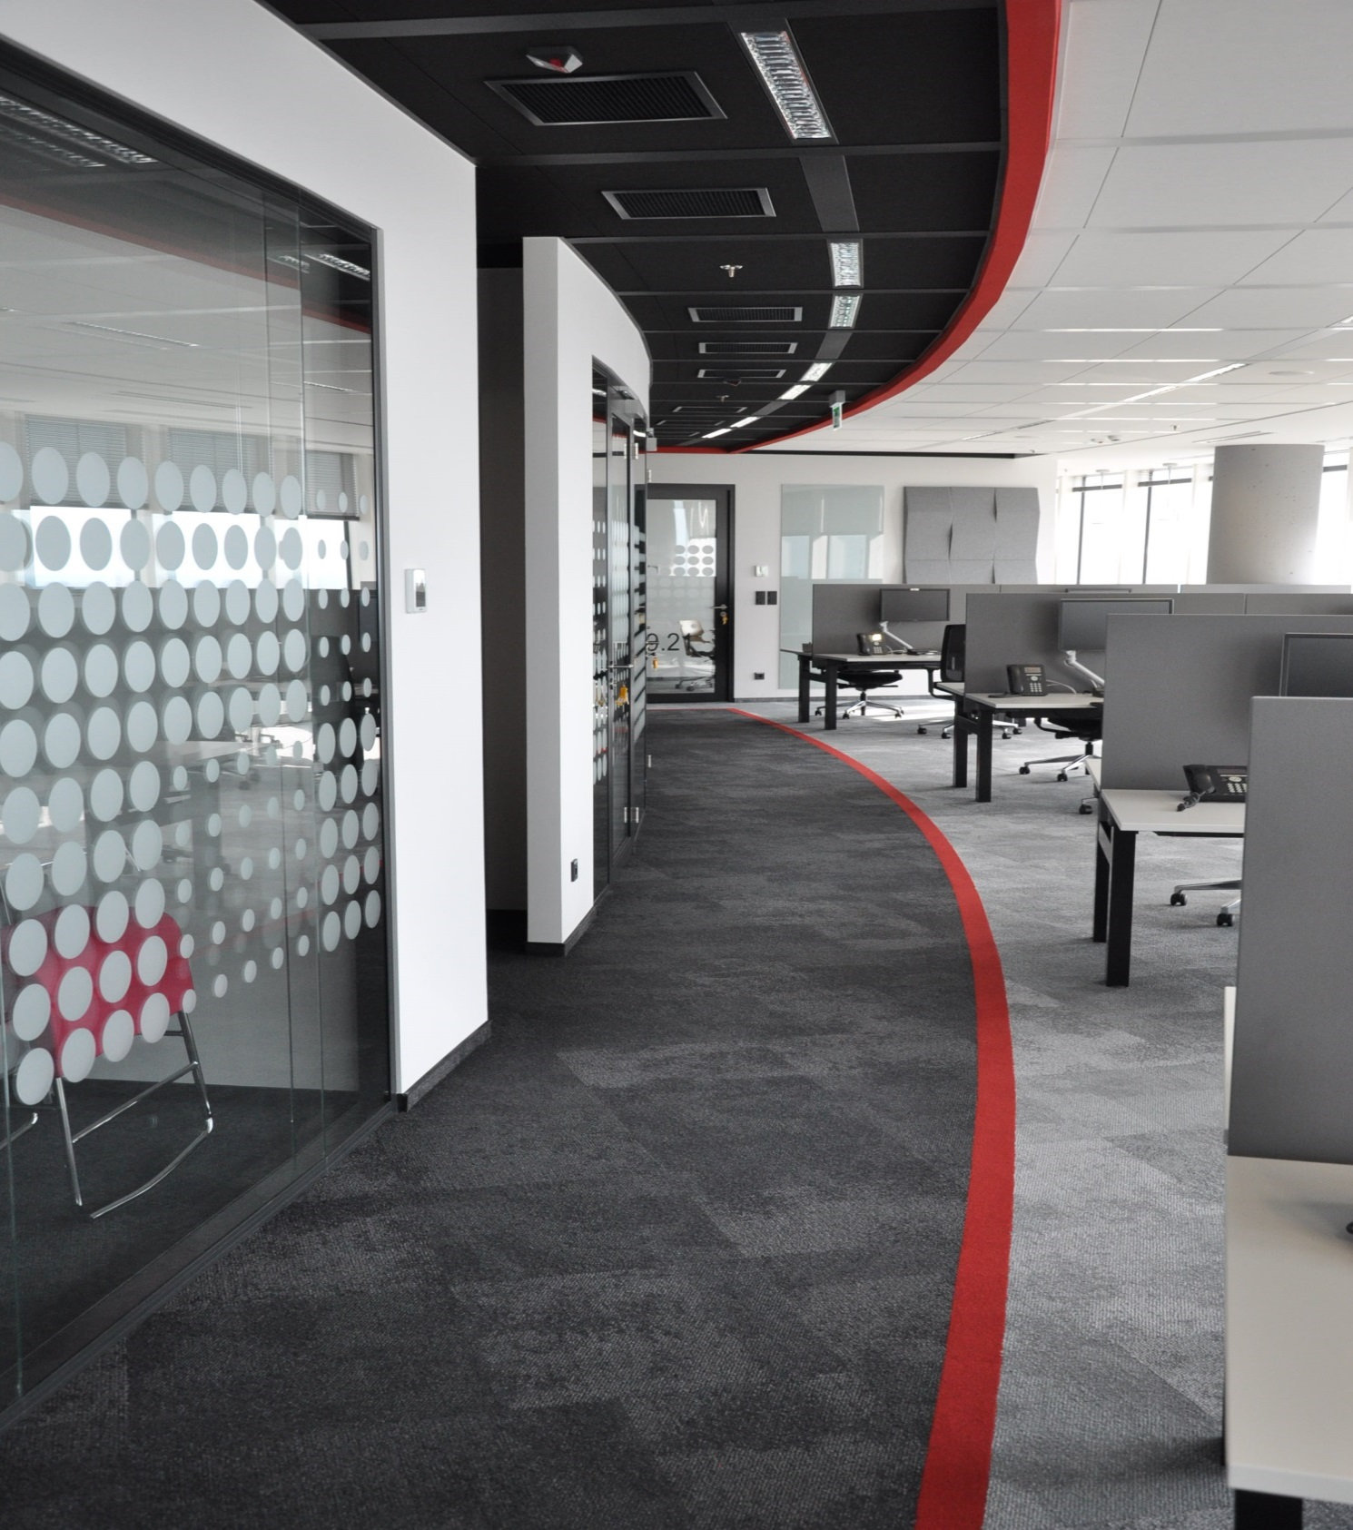

O P E N B O O K
Transparentność
Koszty znane i podlegające redukcji
Wiarygodność
Marża wykonawcy
określona (%)

Slide 4
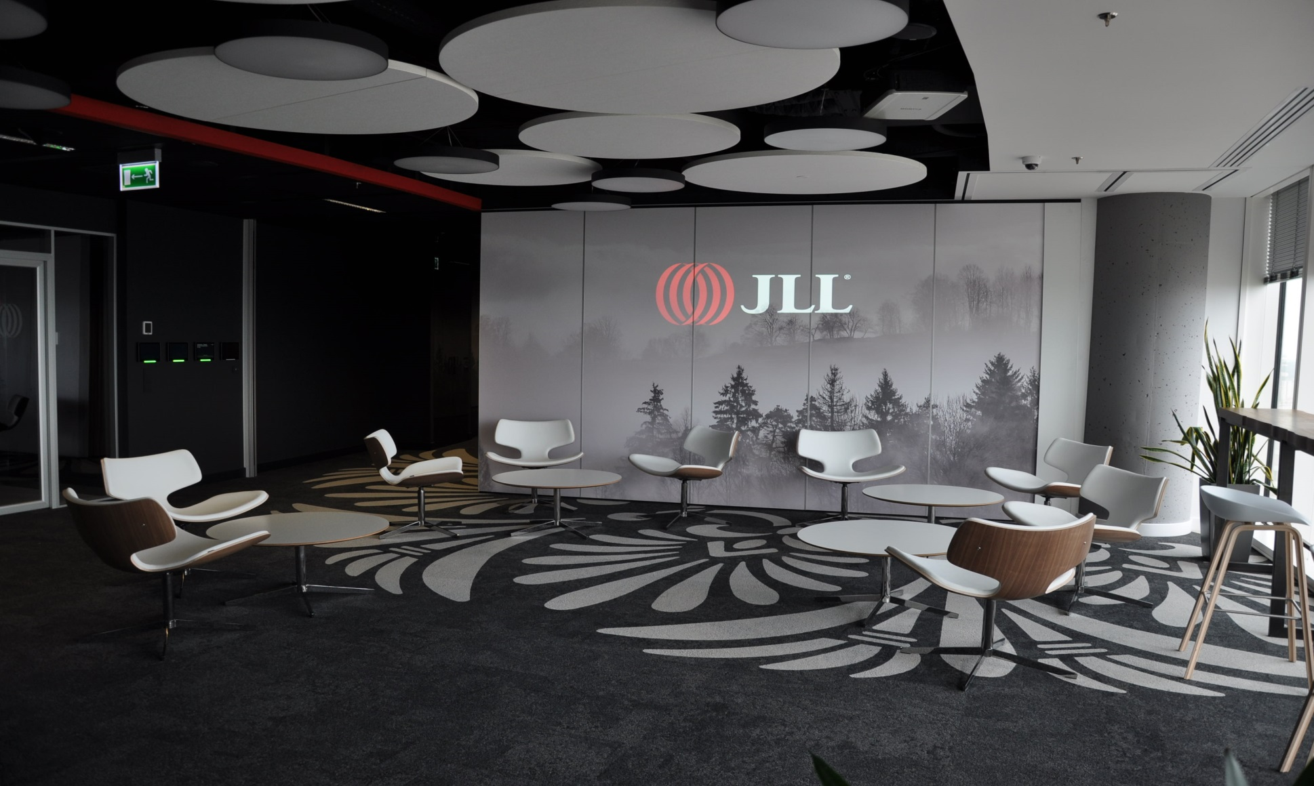
…W kontekście Design & Build
OPEN BOOK uzupełnia model Design & Build ze strony budżetowo - rozliczeniowej
• Budżet ustalony często przed rozpoczęciem
fazy Design
• Budżet
gwarantowany
Open book optymalizuje budżet,
jest mechanizmem
gross maximum price (GMP)
value engineering

Slide 5

…W kontekście Design & Build
Klient korzysta z pełnego wachlarza zasobów wykonawcy (dostawcy/podwykonawcy).
Open book = bezsporne ustalenie/rozliczenie:
końcowej
kwoty
kontraktowej
robót dodatkowych / zaniechanych
wprowadzenie zamiennych rozwiązań

Slide 6
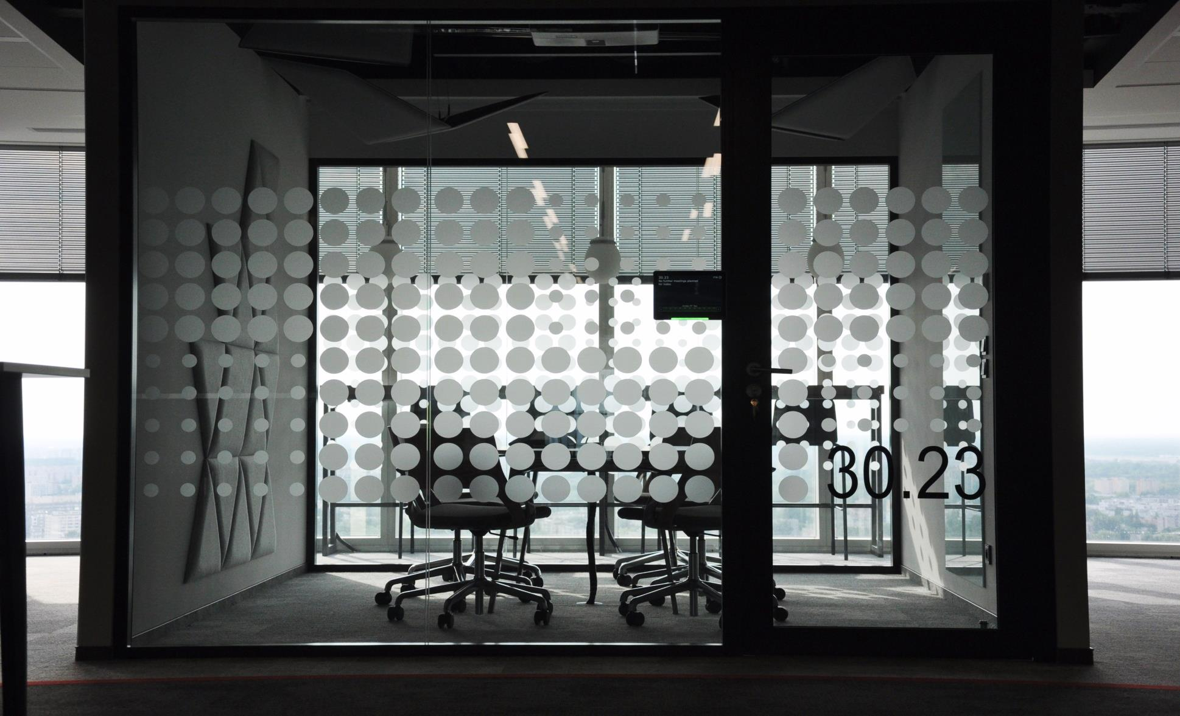
Jak to działa?
Przed rozpoczęciem robót:
• Budżet (GMP)
• Podział GMP
• Wykonawca
rekomenduje
najlepsze rozwiązanie
    koszty bezpośrednie
marża (%) wykonawcy
Pakiety wg zakresu
Pakiety wg wartości
Pakiet = mini przetarg
Klient akceptuje

Slide 7
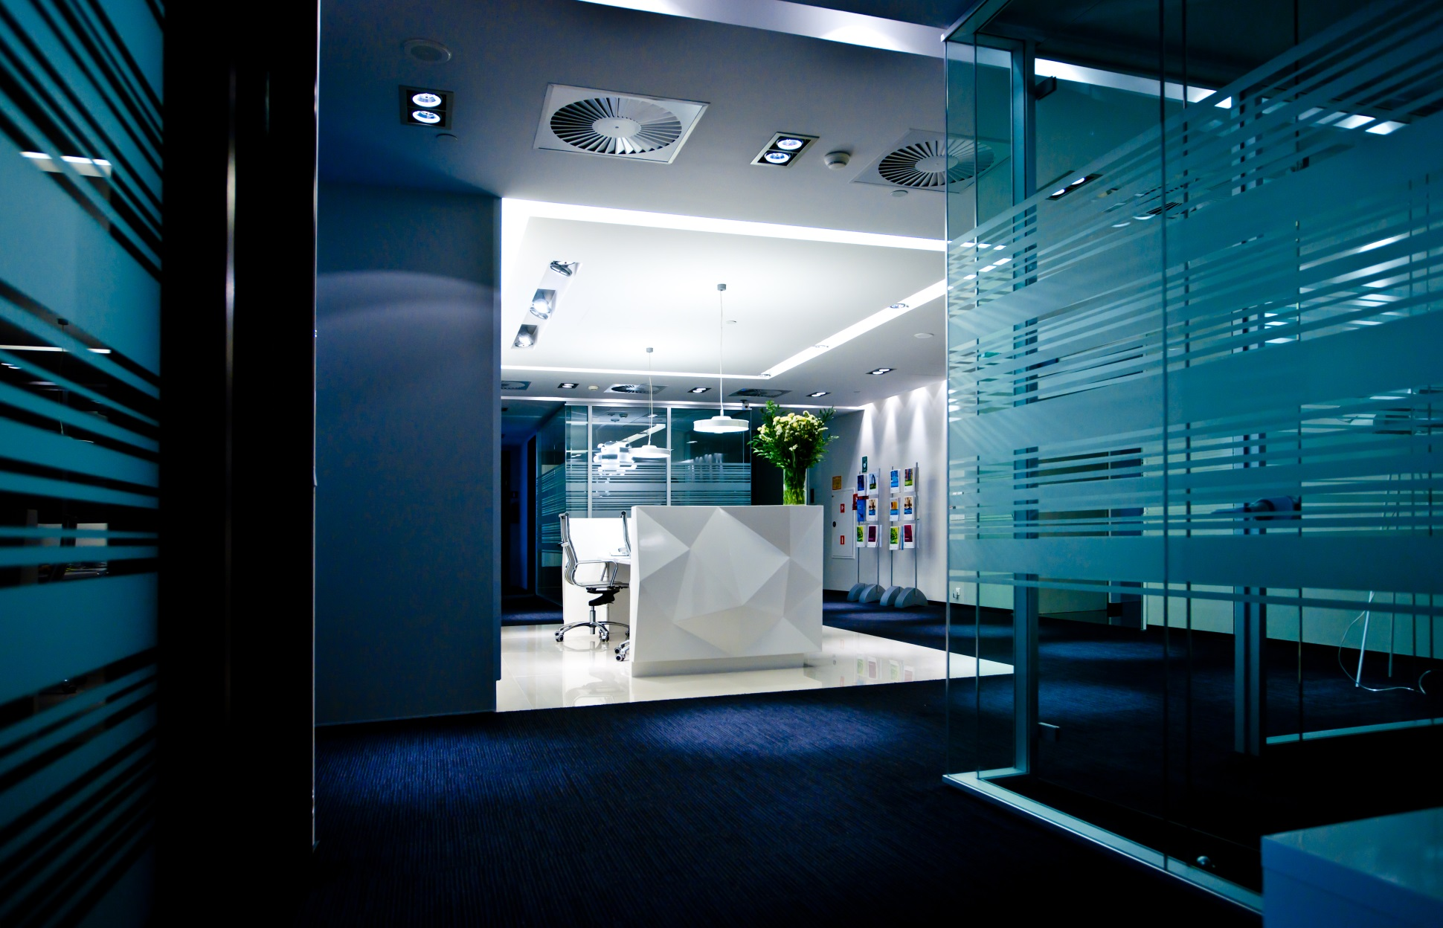
Jak to działa?
Design & Build
GMP
Value Eng. / Negocjacje
Roboty Budowlane
Pakiet 1 – Best Price
Akcept Klienta
Oferta 1
Oferta 2
HVAC
pakiety/zakresy
Oferta 3
Pakiet 2 – Best Price
Instalacje Elektryczne
itd...
itd...
meble
∑
pakietów + marża (%)
=
itd...
wynagrodzenie
+/- 15 pakietów

Slide 8
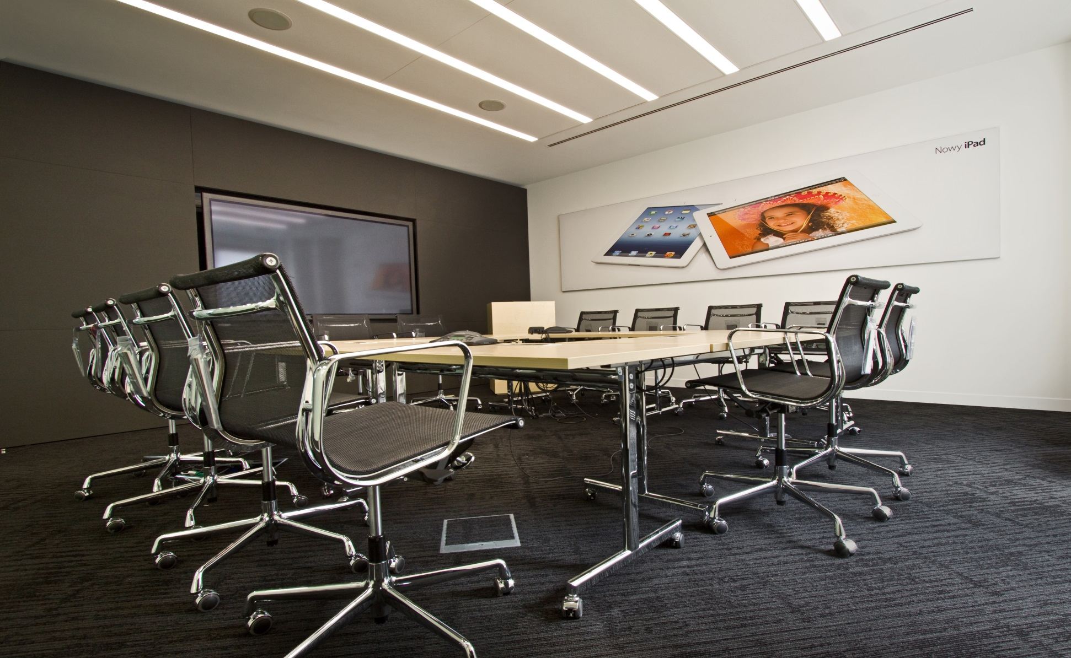
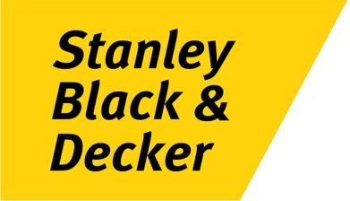


Jak to działa?
GPM vs
Wynagrodzenie
13% - 20%
OSZCZĘDNOŚCI

Slide 9
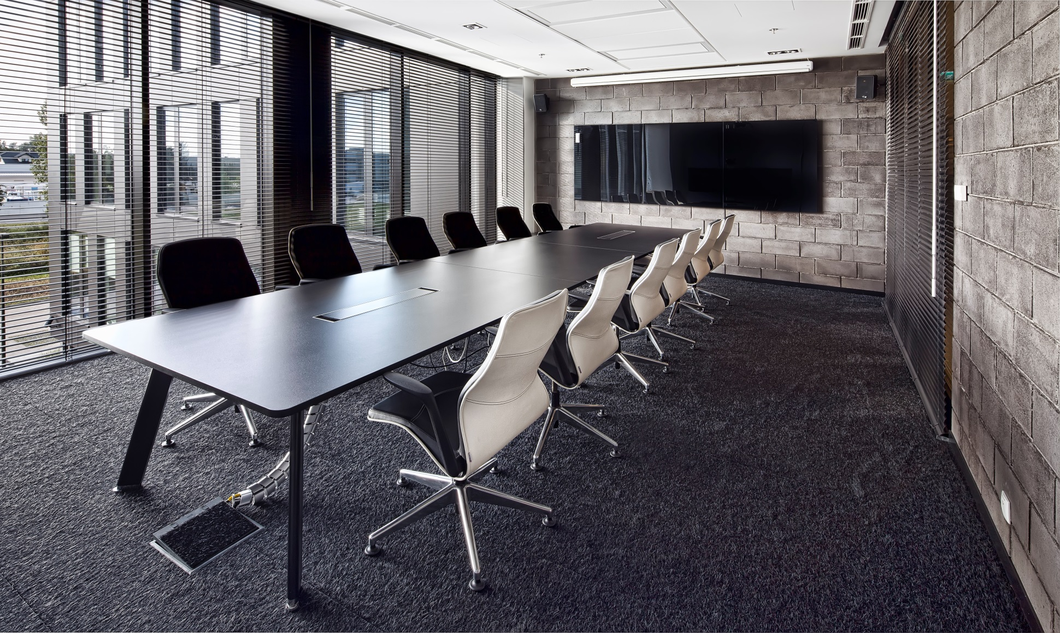
Jak to działa?
Rozliczenia:
• na podstawie faktur otrzymanych / zaksięgowanych
przez wykonawcę od dostawców /podwykonawców
• są proporcjonalne do zaawansowania (%) robót
każdego pakietu
• następują w dowolnych okresach w oparciu
o zestawienia faktur powiększonych o narzut
(%) wykonawcy
• pełna kontrola kosztów vs budżet, w czasie
rzeczywistym

Slide 10

Wartość dodana open book
Stosując mechanizm OPEN BOOK otrzymujemy:
transparentność (kontrola)
wiarygodność / zaufanie
Wykluczamy:
paranoję cenową
negatywny wpływ na proces fit-out spory o wynagrodzenie

Slide 11
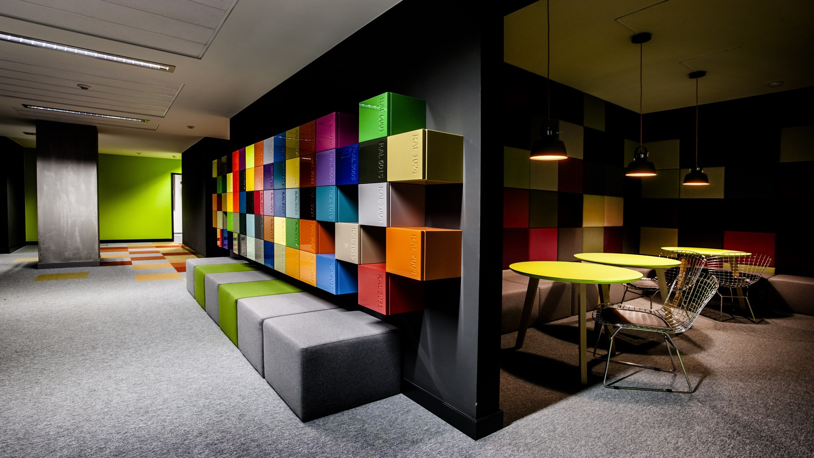


Design & Build,
czyli jak „przeżyć”
duży proces aranżacji wnętrza

